Slide 1
Notes:
Борис Кустодиев родился на Волге, в городе Астрахани, в семье учителя. Детство Кустодиева было тяжёлым. Семья жила бедно.
В 1903 году жизни Кустодиева произошло сразу несколько важных событий. Он женился на Юлии Прошинской. А осенью закончил Академию с золотой медалью.
Его семья выглядела так:

Slide 3
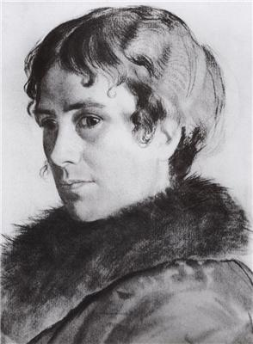

Slide 5
Зимний
двор

Slide 6
Крещение
(Водосвятие)

Slide 7
Городской пейзаж

Slide 8
Зимний пейзаж

